Slide 1
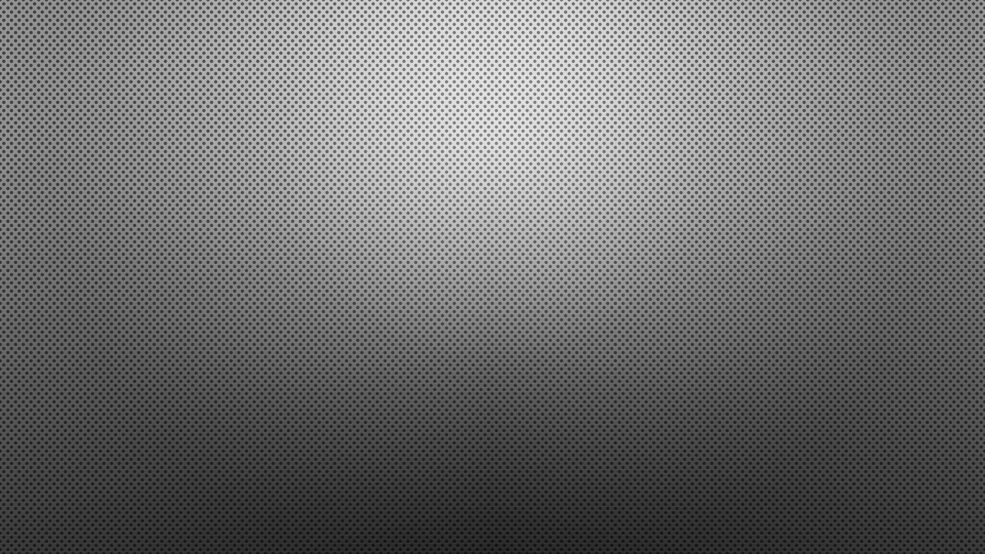
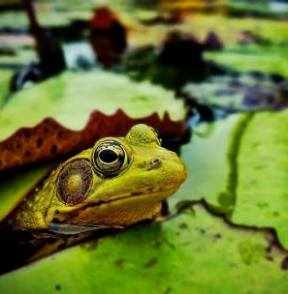
Misurazione parametri caratteristici cellule di rana
Progetto gruppo uno

Slide 2
Presentazione obiettivi
Pulizia dell’immagine di partenza per eliminare lo sfondo e elementi non utili all’analisi
Estrazione di parametri caratteristici (area e lunghezza di bordo delle cellule e dei nuclei)

Slide 3
Procedimento
1. Creazione di una maschera adatta all’immagine in analisi
2. Identificazione oggetti dopo aver applicato la maschera all’immagine originale e ulteriori operazioni di pulizia in postprocessing
3. Stima dei parametri caratteristici utilizzando l’immagine ottenuta in seguito all’elaborazione

Slide 4
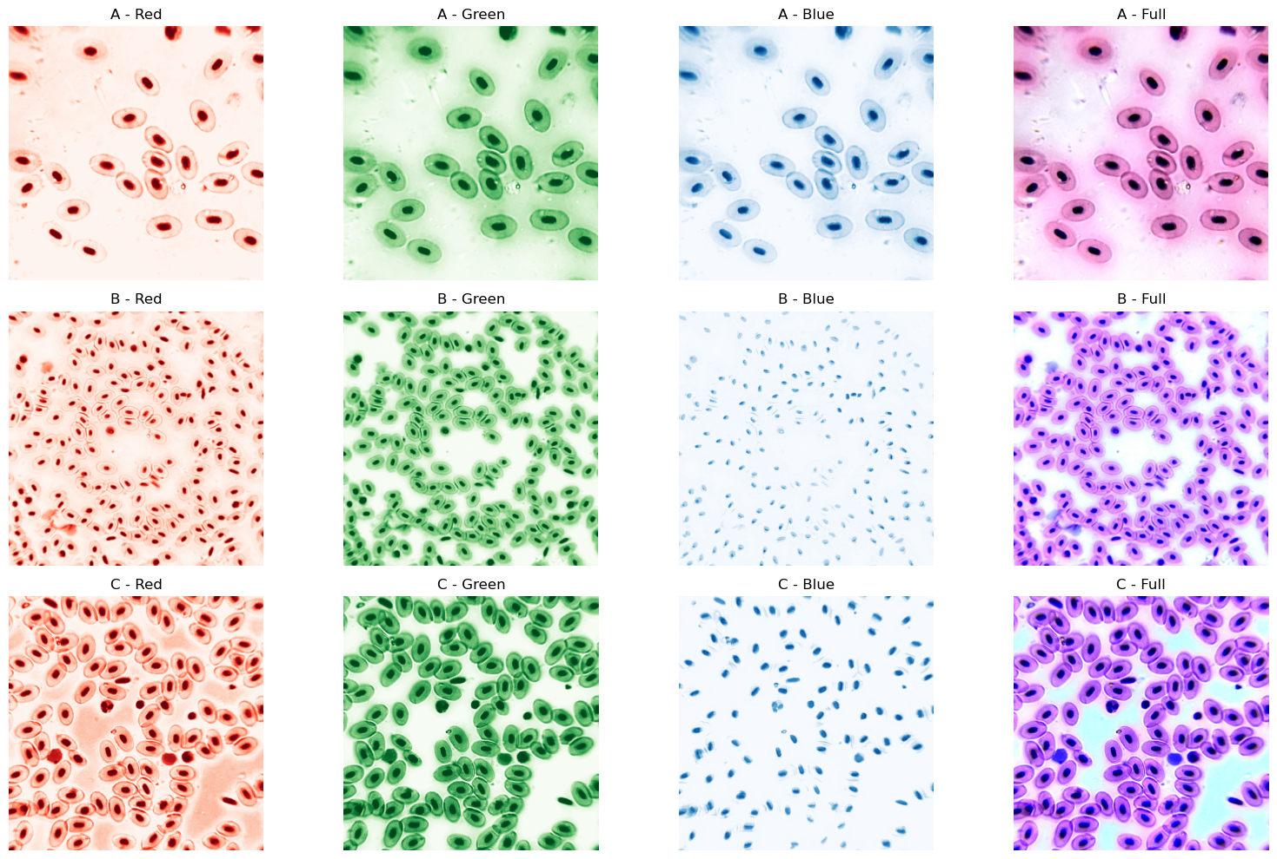
Acquisizione immagini e operazioni preliminari
L’immagine designata all’analisi è stata importata in formato jpg
L’immagine caricata è stata convertita in array numpy per consentire successive operazioni numeriche e elaborazioni

Slide 5
Separazione canali
La prima operazione eseguita è stata quella di inversione dei colori dell’immagine per favorirne la leggibilità assegnando al valore massimo di intensità il colore più chiaro della scala
Si è deciso di separare i diversi canali (rosso, verde e blu) per ottimizzare l’analisi di una determinata struttura.

Slide 6
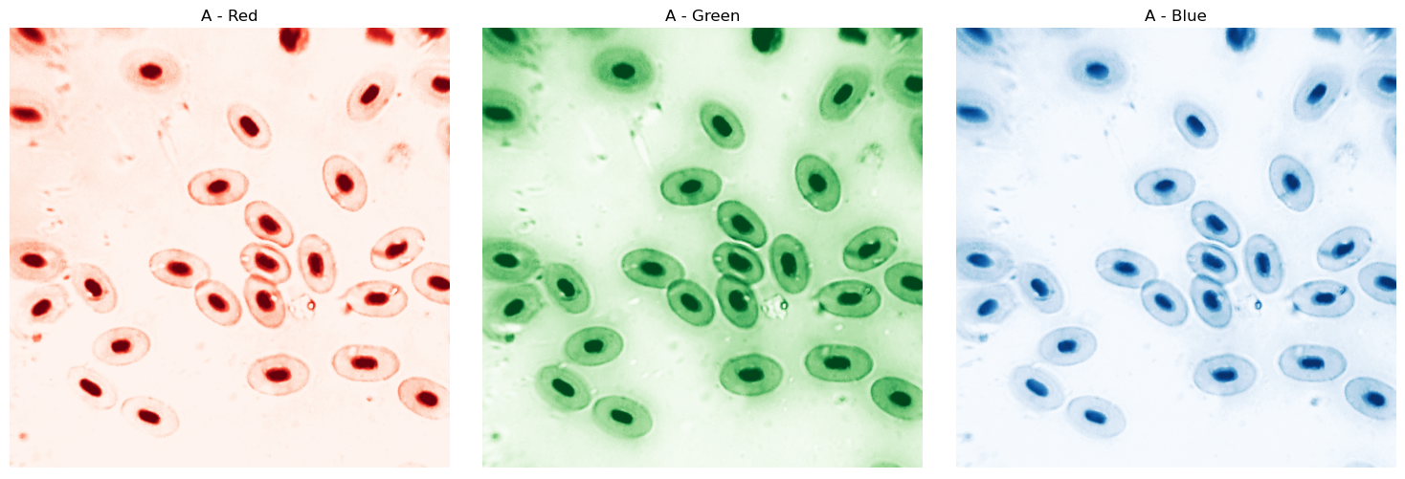
Convoluzione gaussiana (filtro)
La convoluzione gaussiana è stata usata per una iniziale riduzione del rumore. L’effetto ottenuto è di parziale sfocatura dell’immagine
Per eseguire applicare questo filtro è stata utilizzata la funzione gaussian_filter della libreria scipy.ndimage
A_convolution = np.stack([ndi.gaussian_filter(A[:, :, ch], sigma_A) for ch in range(3)], axis=-1)

Slide 7
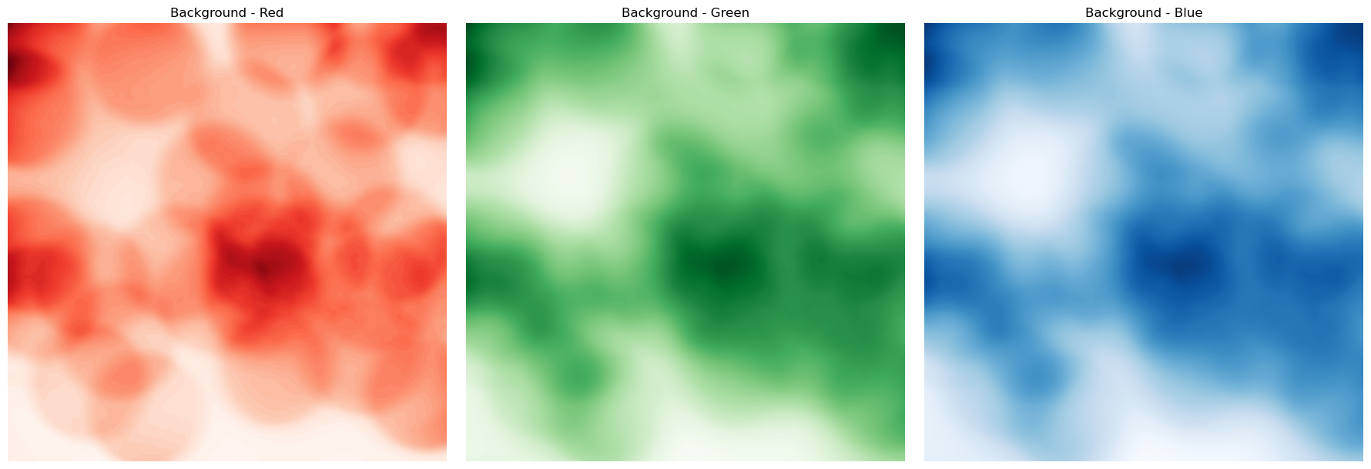
Maschera: background
È stata applicata a ogni canale la funzione mean_filter per individuare il background. È stata utilizzata una matrice binaria di forma circolare.
def circleSE(i):
return (np.mgrid[:i,:i][0] - np.floor(i/2))**2 + (np.mgrid[:i,:i][1] - np.floor(i/2))**2 <= (np.floor(i/2))**2
rA: int = 800 #il raggio è stato scelto abbastanza grande da rappresentare una media su aree uniformi
BKG_A_red = mean_filter(A_convolution[:, :, 0], circleSE(rA))

Slide 8
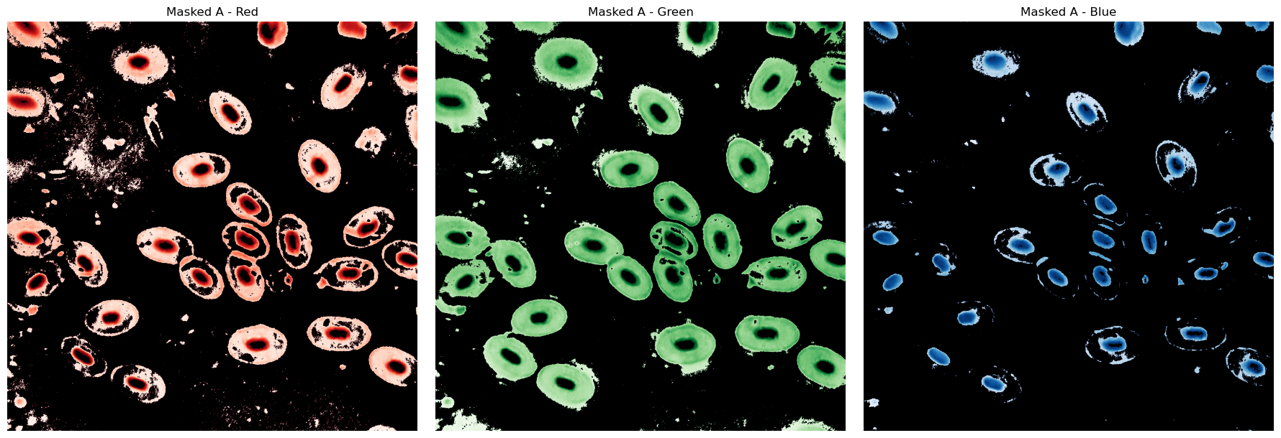
Maschera: confronto con background
I valori dei differenti canali sono stati confrontati con il background precedentemente individuato. Avendo invertito i valori, sono stati messi a zero tutti i pixel in cui l’intensità è minore di quella del background.
Per rendere più evidente la maschera sono successivamente resi neri tutti i valori della maschera (diversi da zero)
diff = A_convolution[:,:,0] < BKG_A_red
masked_A_red = np.where(diff, A_convolution[:,:,0], 0)
# overlay black for zeros
axs[i].imshow(np.ma.masked_where(img != 0, img), cmap='gray', vmin=0, vmax=1, alpha=1)

Slide 9
Osservazioni intermedie
Si nota che anche dopo l’applicazione della maschera il canale rosso è molto rumoroso. Di conseguenza si è deciso di non utilizzarlo per l’analisi successiva.
Il canale verde, pur essendo ancora rumoroso, evidenzia in modo chiaro il citoplasma.
Il canale blu è il meno rumoroso ma rende visibili solo i nuclei.

Slide 10
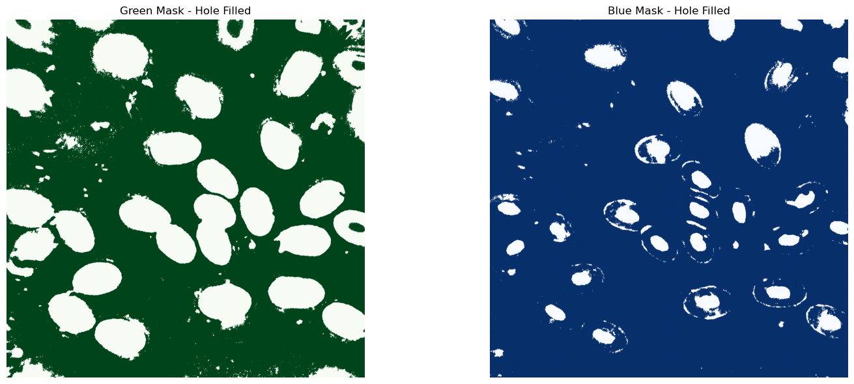
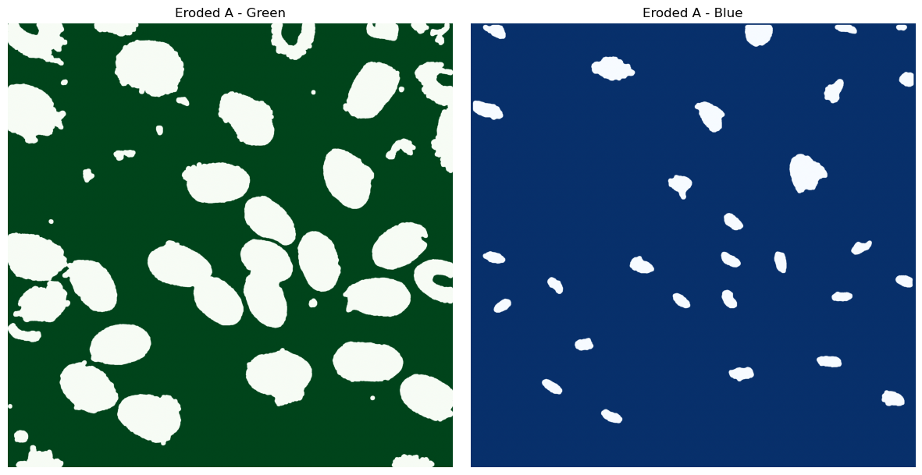
Machera: fill holes e opening
Con la funzione binary_fill_holes sono stati riempite le zone interne alle cellule che nell’operazione precedente erano stati identificati erroneamente come backgroud
Successivamente è stata utilizzata una funzione di binary_opening per eseguire una erosione e una dilatazione. così facendo i bordi delle strutture risultano più definiti.
A_green_filled = binary_fill_holes(masked_A_green, structure=np.ones((3, 3)))
masked_A_green_binary = A_green_filled > 0
A_green_eroded = ndi.binary_opening(masked_A_green_binary, structure=circleSE(30))

Slide 11
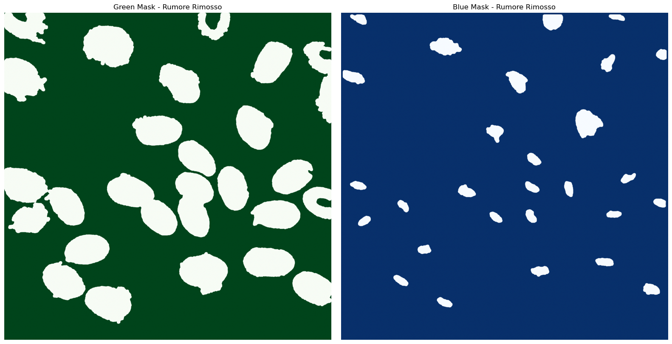
Maschera: eliminazione piccoli oggetti
Utilizzando la funzione remove_small_objects sono stati eliminati piccoli oggetti riempiendo la maschera. La dimensione minima di questi è stata stimata partendo da informazioni già note sule cellule in analisi
min_size_g = 34000
min_size_b = 4000
A_green_clean = remove_small_objects(A_green_eroded.astype(bool), min_size=min_size_g)
A_blue_clean = remove_small_objects(A_blue_eroded.astype(bool), min_size=min_size_b)

Slide 12
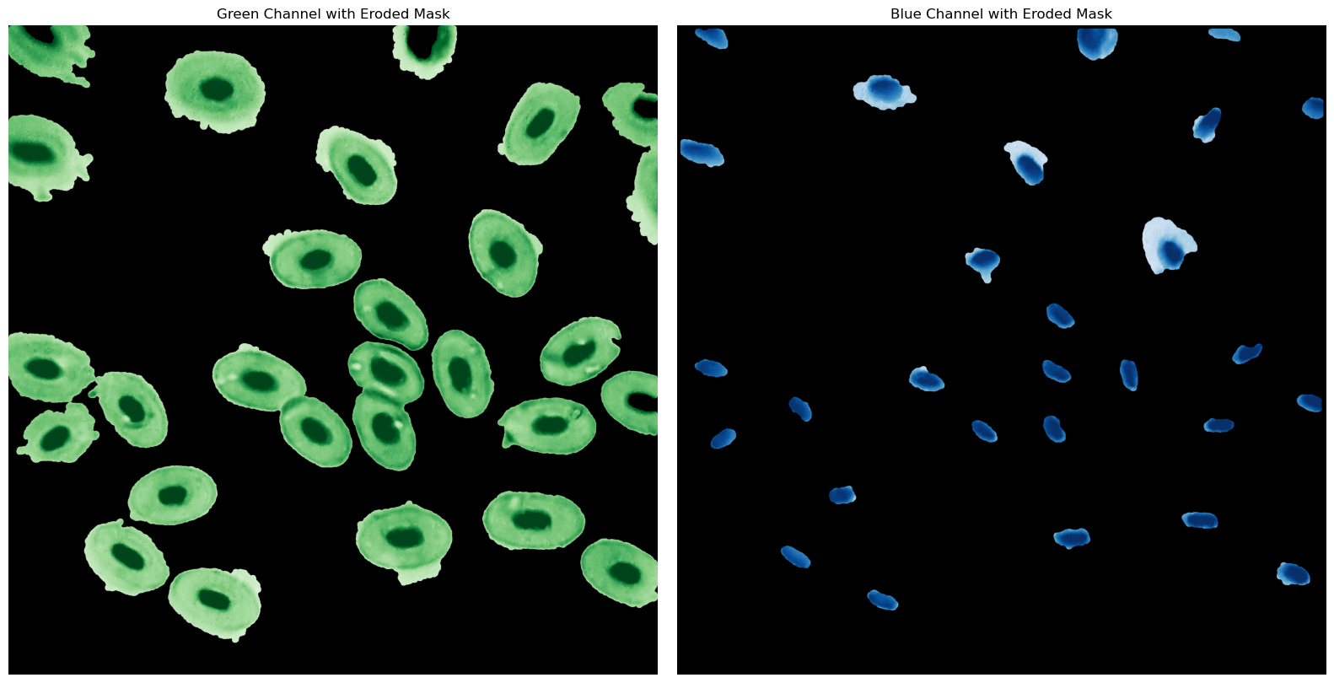
Applicazione maschera e considerazioni
Si applicano ora le due maschere ottenute alle immagini di partenza.
Si osserva che nessuna delle due è priva di rumore ma c’è stato un evidente miglioramento rispetto alla situazione iniziale.
A causa di errori di erosione dovranno essere escluse dall’analisi alcune cellule del canale verde e alcuni nuclei del canale blu (oltre a quelle di bordo).

Slide 13
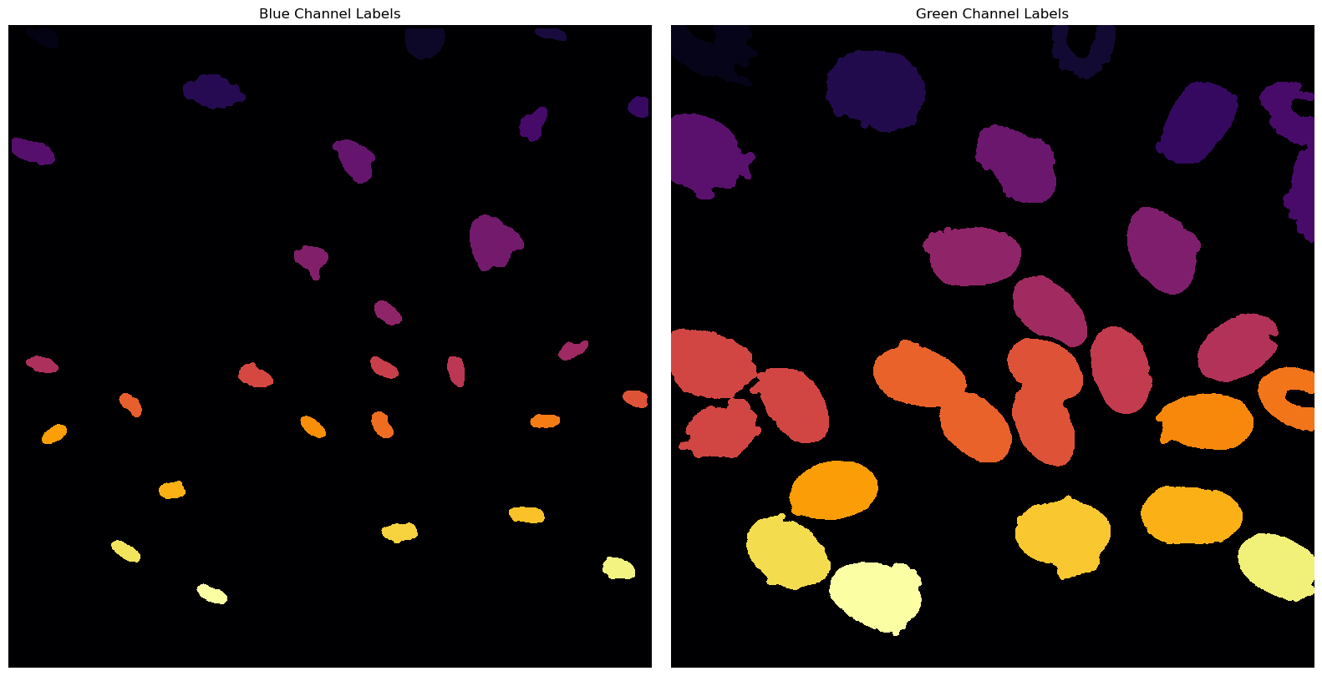
Labelling
Utilizzo della funzione label per identificare e numerare le strutture in analisi
nel canale verde vengono identificati 23 oggetti e in quello blu 28. quindi il canale blu ha un probabile problema di over-segmentation (particelle troppo piccole considerate) e il verde sia over-segmentation sia under-segmentation (cellule attaccate)
green_labels, num_green = ndi.label(A_green_clean)

Slide 14
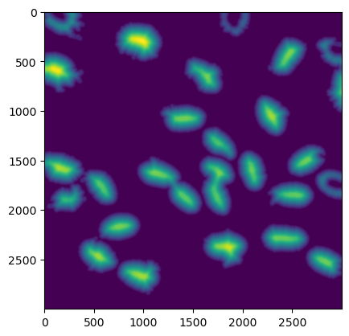
Cell segmentAtion (sottosegmentazione)
La cell segmentation ha lo scopo di risolvere la sottosegmentazione.
Come prima cosa si è utilizzata la funzione distance_transform_edt che restituisce un array in cui ogni pixel contiene la distanza euclidea dal pixel più vicino con valore 0.
È stata poi eseguita una dilatazione (maximum_filter) della trasformata delle distanze con una struttura circolare per rendere più evidenti i centri delle cellule
dist_trans = ndi.distance_transform_edt(A_green_clean)
dist_trans_dil = ndi.filters.maximum_filter(dist_trans, footprint=struct)

Slide 15
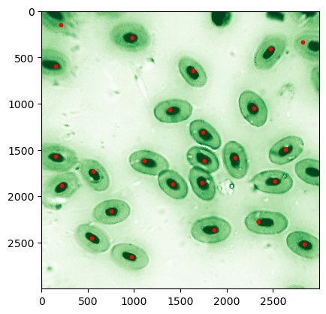
Creazione seeds
Dopo aver eseguito la cell segmentetion individuo i seeds per ogni cellula con la funzione peak_local_max
La funzione individua 25 seeds che corrispondono al nuovo numero di cellule identificate (prima della cell segmentation erano 23)
La min distance è stata scelta paragonabile al raggio delle cellule
seedLoc = peak_local_max(dist_trans_dil, min_distance=150)

Slide 16
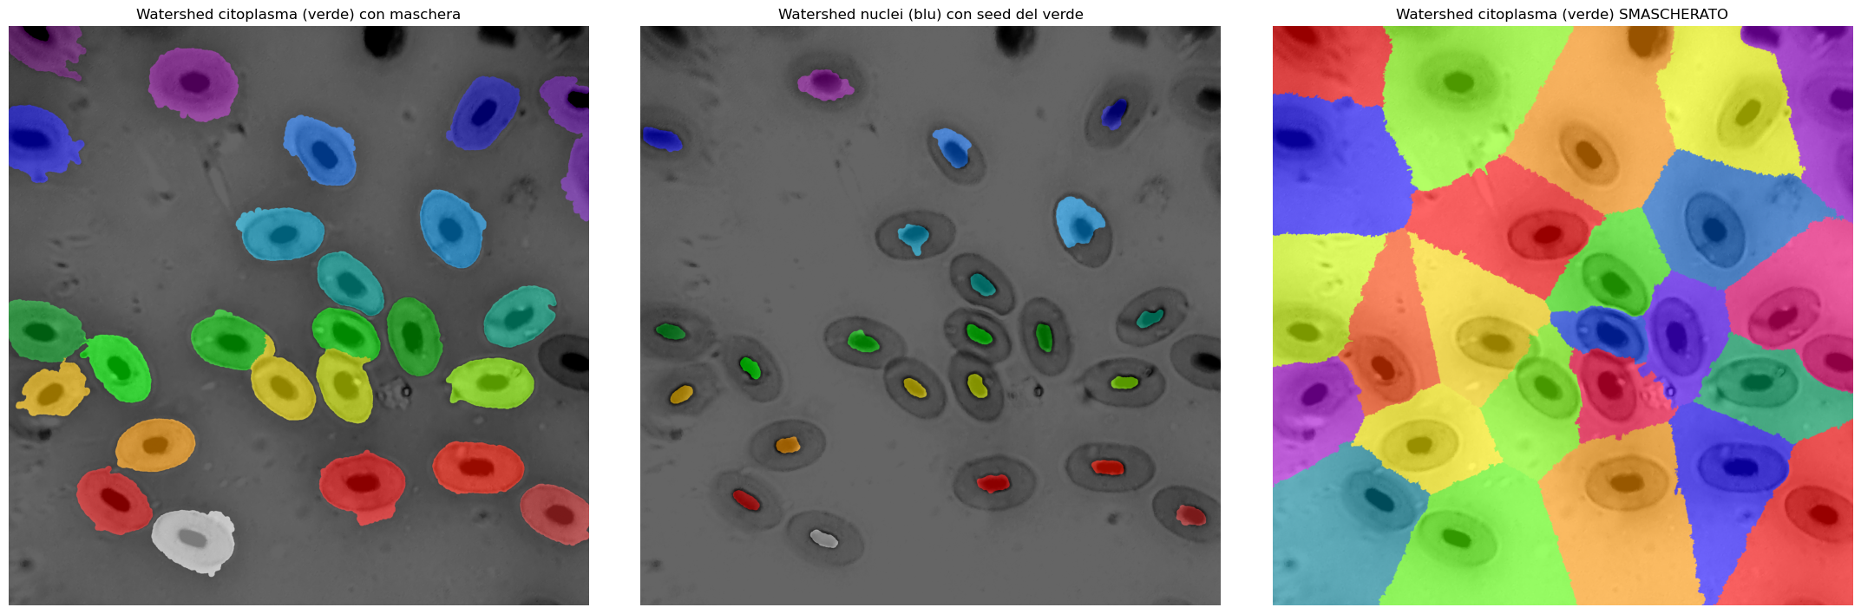
Watershed
Attraverso la finzione watershed si è eseguita una segmentazione delle immagini sia con la maschera sia senza. Questa funzione richiede la presenza di seeds già identificati. I seeds inidicano il punto di partenza per la colorazione (massimi di intensità)
ws = watershed(filtered_images[0][:,:,1], seeds_labeled, connectivity=1, compactness=0.1,
watershed_line=True, mask=A_green_clean)

Slide 17
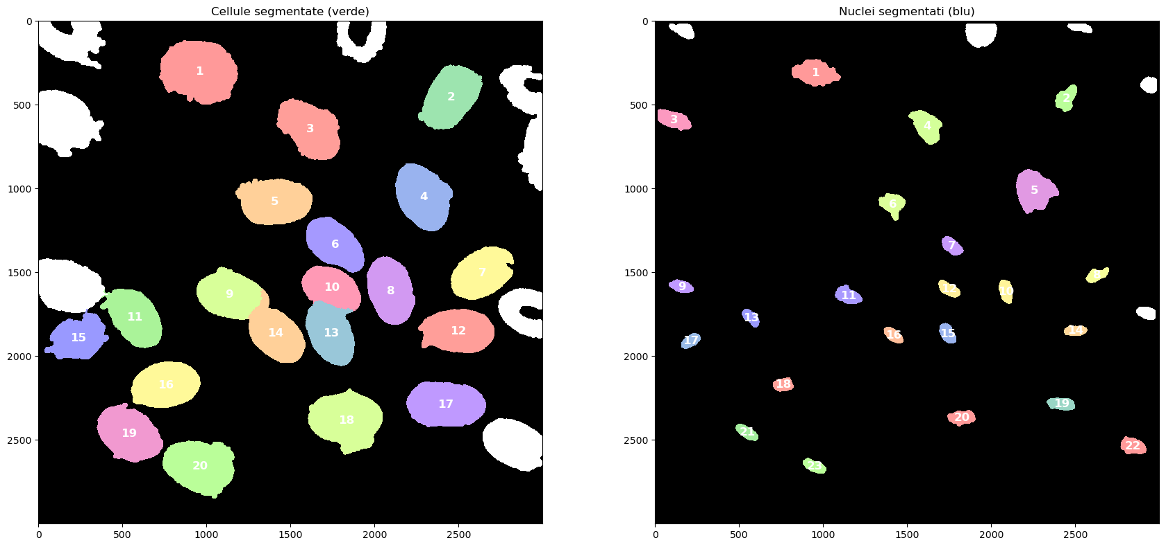
Postprocessing: eliminazione cellule di bordo
È stata costruita una maschera di confine boundary_mask attraverso una erosione
È stata poi definita una funzione sremove_border_cell che rimuove le cellule di bordo utilizzando la maschera binaria precedentemente realizzata
Così facendo si evita che cellule non interamente presenti nel campo di acquisizione dell’immagine alterino i parametri di interesse
boundary_mask = np.ones(ws.shape, dtype=bool)
boundary_mask = np.logical_not(ndi.binary_erosion(boundary_mask, iterations=15, border_value=0))

Slide 18
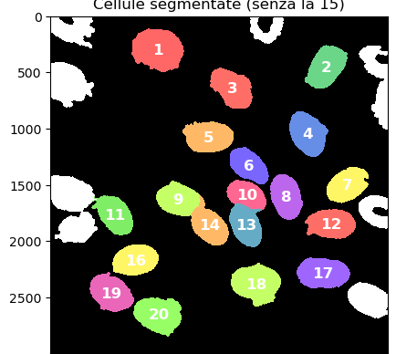
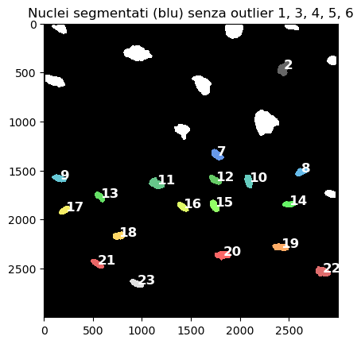
Postprocessing: eliminazione outliers
Nell’immagine del canale verde si è eliminata la cellula 15 perché di forma evidentemente irregolare anche dopo le operazioni di pulizia
Nell’immagine del canale blu sono stati eliminati i nuclei 1, 3, 4, 5, 6

Slide 19
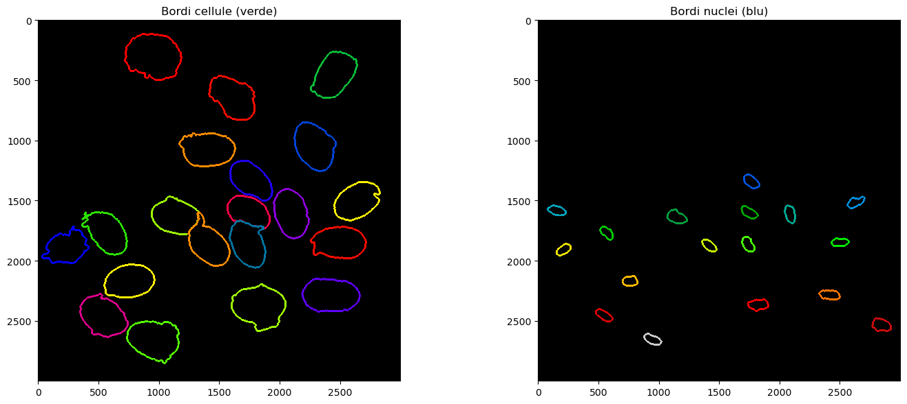
Postprocessing: bordi oggetti
Per ottimizzare conti successivi sono stati evidenziati i bordi delle cellule del canale verde e dei nuclei del canale blu
Per farlo in entrambi i casi è stata creata una maschera . È stata poi applicata un’erosione binaria alla maschera e confrontata la maschera originale con quella erosa si è selezionato il bordo
Successivamente è stata applicata una dilatazione ai bordi per renderli più evidenti

Slide 20
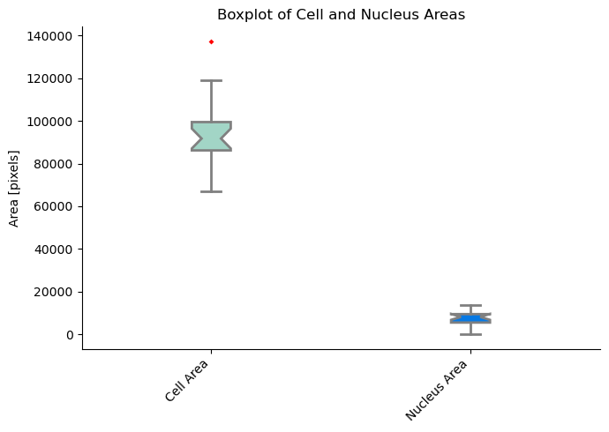
Visualizzazione risultati

Slide 21
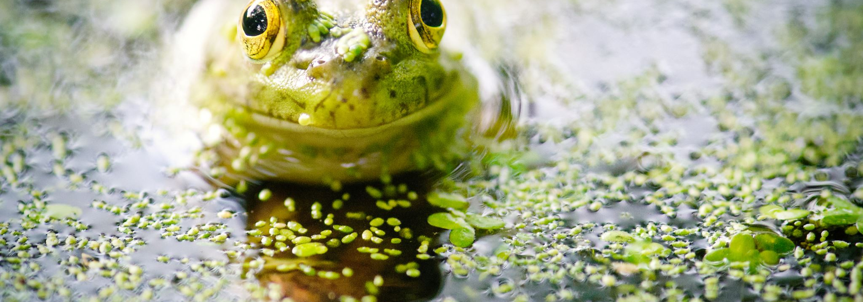
Grazie per l’attenzione

Slide 22
Stima dei parametri
 | Statistic | Green Mean | Green Membrane Mean | Cell Area | Cell Edge | Blue Mean | Blue Membrane Mean | Nucleus Area | Nucleus Edge
0 | Mean | 114.814965 | 163.666351 | 93839.100000 | 1126.100000 | 35.860354 | 76.002907 | 6959.90000 | 255.900000
1 | Standard Deviation | 13.775451 | 17.911567 | 15591.244206 | 91.165728 | 11.383908 | 20.451973 | 4354.56992 | 151.865697
2 | Max | 145.040113 | 192.761706 | 137308.000000 | 1349.000000 | 63.425665 | 122.691139 | 13715.00000 | 429.000000
3 | Min | 91.517787 | 129.401401 | 67087.000000 | 950.000000 | 21.041346 | 53.804054 | 0.00000 | 0.000000
4 | Median | 115.507145 | 166.676043 | 91753.000000 | 1131.000000 | 34.003549 | 67.245509 | 8114.00000 | 319.500000
A PARTIRE DALLE IMMAGINI DEFINITIVE SNO STATI ESTRATTI I SEGUENTI PARAMETRIPER OGNI OGGETTO SELEZIONATO E, SUCCESSIVAMENTE, I VALORI SONO STATI MEDIATI SU TUTTI GLI OGGETTI.
SI RIPORTANO DI SEGUITO I VALORI OTTENUTI.

